Slide 1
プログラム設計
第５週目

Slide 2
２A 課題の出題先
出題先
⇒ \\teasrv\出題￥講師[J-P]\梶田\プログラム設計\2A￥0514
・モジュール分割.pdf

Slide 3
モジュール分割
・プログラム設計の目標
システム開発における作業単位
P.145 図表4-1-1参照
・構造化設計の手順
分割技法の選択 P.149 4.2.1 (3)参照
・STS分割 P.151 4.2.2(1)①参照
TR分割 P.154 4.2.2(1)➁参照
共通機能分割 P.154 4.2.2(1)➂参照

Slide 4
今回のケースのまとめ
仕事の流れを一言でいうと・・・
商品を仕入れて（入庫して）、在庫する。
そして、それを会員へ販売（出庫）する。
仕入れ(入庫）
在庫
販売（出庫）

Slide 5
モジュール分割のヒント
まず、システム概要図からモジュール分割図（Level-1)へ記載される項目を整理しよう！
「プロセス」に着目する

Slide 6
プロセス
入庫管理
入庫管理
会員管理
｜
｜
会員管理
全部で8個のプロセスがあります！

Slide 7
上記ステップで整理したプロセスに着目して 上位モジュール⇒ＳＴＳ分割を行う
①8個のプロセスを配置します。
②プロセス番号を付与します。
（例：1.0 入庫管理、2.0 会員管理、）

Slide 8
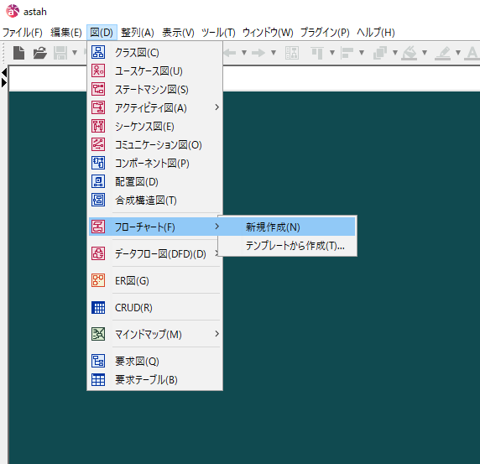
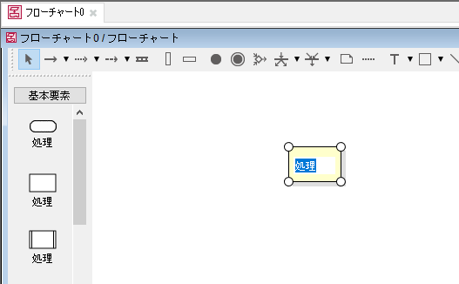
モジュール分割図作成
astahで作成しましょう。
・「基本要素」-「処理」 クリックし
画面にクリック
・「図」-「フローチャート」-「新規作成」

Slide 9
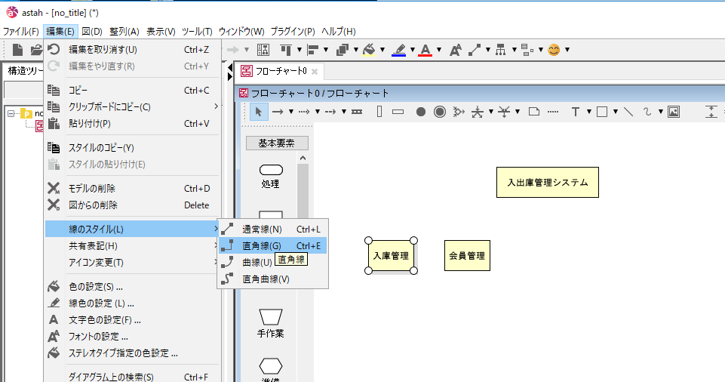
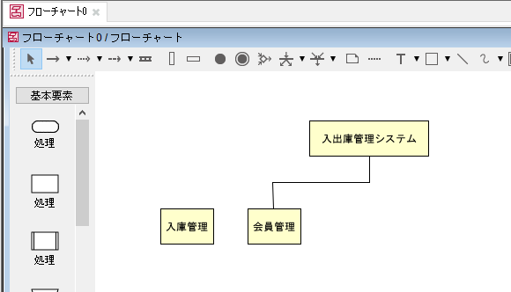
・実線の記入
「編集」-「線のスタイル」-「直角線」

Slide 10
モジュール再分割の検討
商品管理のみ記載
中位モジュール TR分割
下位モジュール 共通機能分割

Slide 11
２A 課題の提出期限
モジュール分割（Level-1)
⇒ 5月2２日(水)まで
提出先
⇒ \\teasrv\提出￥講師[J-P]\梶田\プログラム設計\2A￥モジュール分割
・クラス番号フォルダー

